Slide 1
Modelado matemático, basado en cadenas de Markov, para servicios de video en vivo soportados por redes híbrida P2P-CDN
Presentan:
Muñoz Ruiz Ulises
Ortiz Islas José Manuel

Slide 2
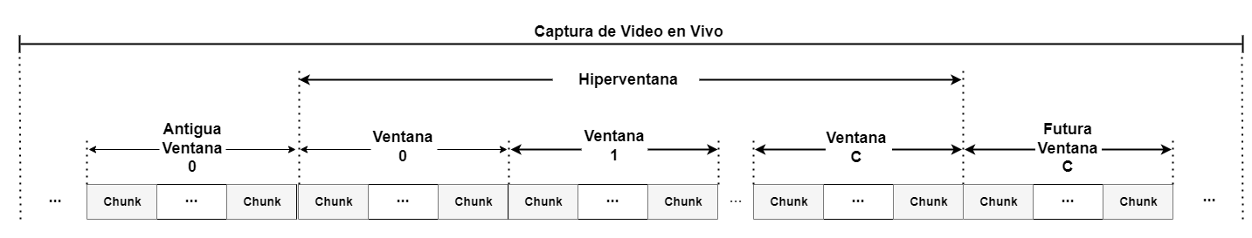
Archivo de Video

Slide 3
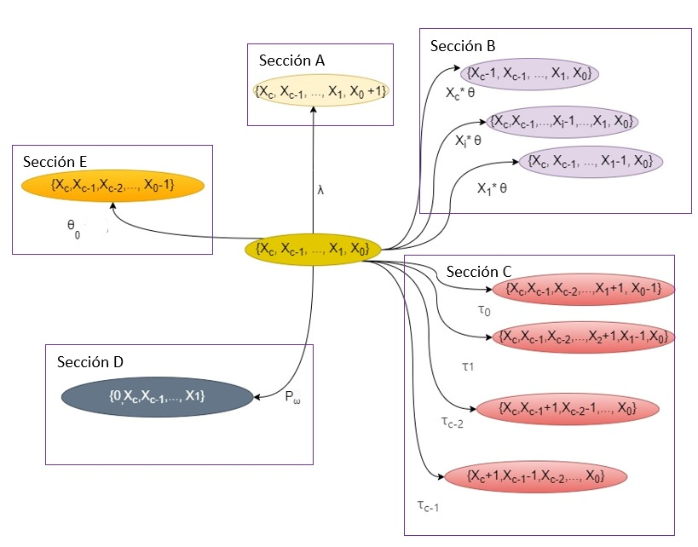
Cadena de Markov para servicios de video en vivo (Modelo)

Slide 4
Características
No es un simulador
Es un modelo de un sistema de distribución de video en vivo
Únicamente se analiza el proceso de descarga de un video en vivo
Se evalúa en abundancia
Los parámetros de evaluación son tomados de un modelo para VoD

Slide 5
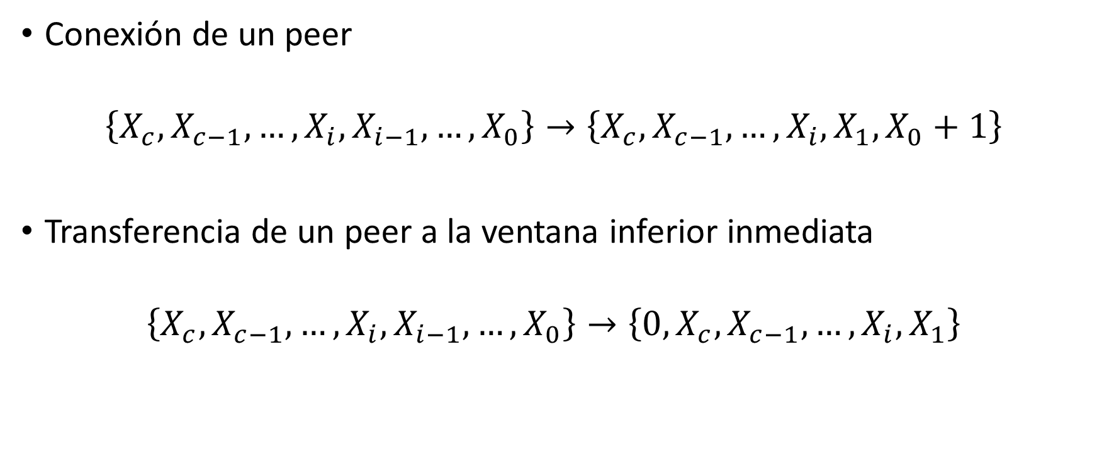
Eventos
Conexión de un peer
$$\left\{X_{c}, X_{c−1},…,X_{i},X_{i−1}, …, X_{0}\right\}→\left\{X_{c}, X_{c−1},…, X_{i},X_{1},X_{0}+1\right\}$$
Transferencia de un peer a la ventana inferior inmediata
$$\left\{X_{c}, X_{c−1},…,X_{i},X_{i−1}, …, X_{0}\right\}→\left\{{0,X}_{c}, X_{c−1},…, X_{i},X_{1}\right\}$$

Slide 6
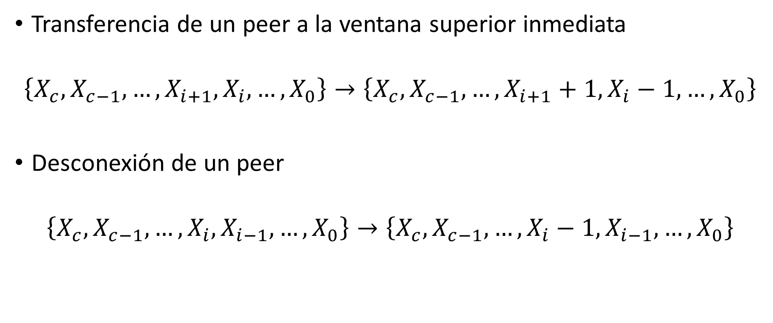
Eventos
Transferencia de un peer a la ventana superior inmediata
$$\left\{X_{c}, X_{c−1},…,X_{i+1},X_{i}, …, X_{0}\right\}→\left\{X_{c}, X_{c−1},…,X_{i+1}+1,X_{i}−1, …, X_{0}\right\}$$
Desconexión de un peer
$$\left\{X_{c}, X_{c−1},…,X_{i},X_{i−1}, …, X_{0}\right\}→\left\{X_{c}, X_{c−1},…,X_{i}−1,X_{i−1}, …, X_{0}\right\}$$

Slide 7
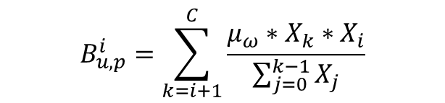

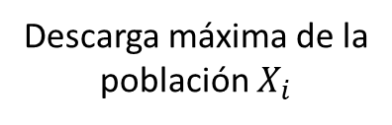

Cálculo de Anchos de Banda Consumido
$$B_{d}^{i}=min⁡\{C_{ω}∗X_{i},\sum_{k=i+1}^{C}{\frac{μ_{ω}∗X_{k}∗X_{i}}{\sum_{j=0}^{k−1}{X_{j}}}}+\frac{μ_{s}∗X_{i}}{\sum_{j=0}^{C−1}{X_{j}}}\}$$
Descarga máxima de la población $X_{i}$
Recursos que proporciona la red P2P
Recursos que proporciona la red CDN
$$B_{u,p}^{i}=\sum_{k=i+1}^{C}{\frac{μ_{ω}∗X_{k}∗X_{i}}{\sum_{j=0}^{k−1}{X_{j}}}}$$
$$B_{u,s}^{i}=\frac{μ_{s}∗X_{i}}{\sum_{j=0}^{C−1}{X_{j}}}$$
$$BW=C_{ω}∗X_{i}$$

Slide 8
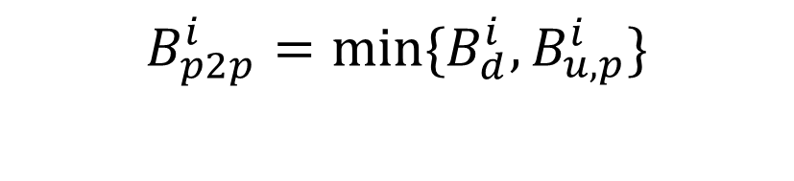



Abundancia
$$B_{d}^{i}=C_{ω}∗X_{i}(BW)$$
$$B_{p2p}^{i}=min⁡\{B_{d}^{i},B_{u,p}^{i}\}$$
Caso $B_{p2p}^{i}=B_{d}^{i}$
$B_{serv}^{i}=B_{d}^{i}$- $B_{p2p}^{i}$
$$B_{serv}^{i}=0$$
Caso $B_{p2p}^{i}=B_{u,p}^{i}$
$B_{serv}^{i}=B_{d}^{i}$- $B_{p2p}^{i}$
$$B_{serv}^{i}≠0$$

Slide 9


Penuria
$$B_{d}^{i}=C_{ω}∗X_{i}(BW)$$
$$B_{p2p}^{i}=min⁡\{B_{d}^{i},B_{u,p}^{i}\}$$
Caso $B_{p2p}^{i}=B_{d}^{i}$
$B_{serv}^{i}=B_{d}^{i}$- $B_{p2p}^{i}$
$$B_{serv}^{i}=0$$
Caso $B_{p2p}^{i}=B_{u,p}^{i}$
$B_{serv}^{i}=B_{d}^{i}$- $B_{p2p}^{i}$
$$B_{serv}^{i}≠0$$

Slide 10
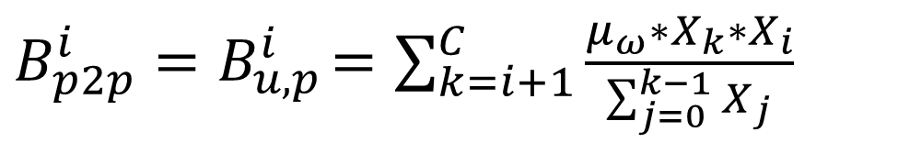

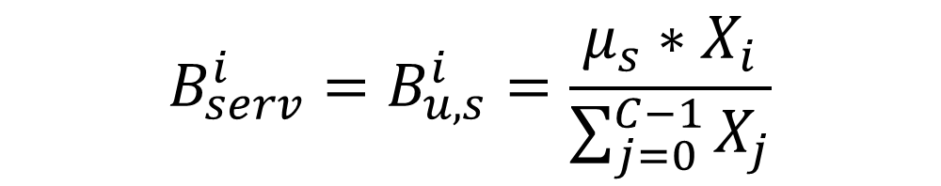
Penuria
$$B_{d}^{i}=\sum_{k=i+1}^{C}{\frac{μ_{ω}∗X_{k}∗X_{i}}{\sum_{j=0}^{k−1}{X_{j}}}}+\frac{μ_{s}∗X_{i}}{\sum_{j=0}^{C−1}{X_{j}}} \left(B_{u,p}^{i}+B_{u,s}^{i}\right)$$
$B_{p2p}^{i}=B_{u,p}^{i}$ $=\sum_{k=i+1}^{C}{\frac{μ_{ω}∗X_{k}∗X_{i}}{\sum_{j=0}^{k−1}{X_{j}}}}$
$$B_{serv}^{i}=B_{u,s}^{i}=\frac{μ_{s}∗X_{i}}{\sum_{j=0}^{C−1}{X_{j}}}$$

Slide 11
DU (poblaciones, iteraciones, estable)

Slide 12
Q (poblaciones, iteraciones, estable)

Slide 13
3 valores de Q iteracion

Slide 14
3 valores de Q estable

Slide 15
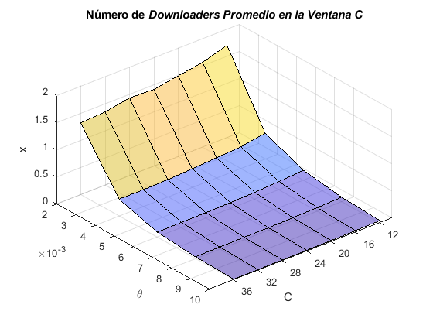
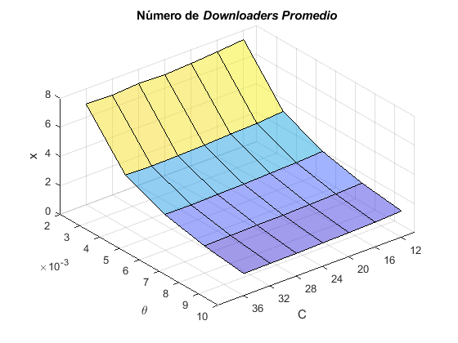
3D DU

Slide 16
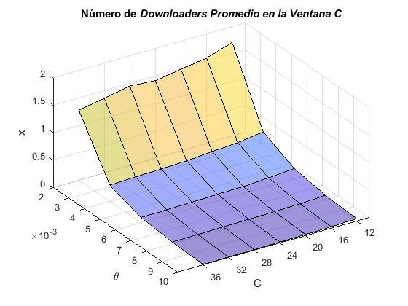

3D Q

Slide 17
Parámetros normales
C=[36];% Número de ventanas para q=12
teta=[2].*(10^-3);%Tasa de desconexión general para q=4
lmb=0.04;%Tasa de conexión
c=0.00407;%Tasa de descarga general
mu=0.00255;%Tasa de subida general
ms=1.24;%Tasa de subida red CDN
X_prom=zeros(length(C),length(teta));%Matriz de downloaders promedio
IT=1000000;%Número de iteraciones para la simulación
cw=C(idxc)*c;%Tasa de descarga promedio de un peer
mw=C(idxc)*mu;%Tasa de subida promedio de un peer
Pw=0.5*cw;%Tasa de producción del video
teta0=(teta+Pw);%Tasa de desconexión para peers en la ventana 0

Slide 18
Parámetros 3D
C=[36 32 28 24 20 16 12];% Número de ventanas
teta=[2 4 6 8 10].*(10^-3);%Tasa de desconexión general
Q para 3 valores
Q=[12 24 36];%Número de ventanas hacia atrás

Slide 19
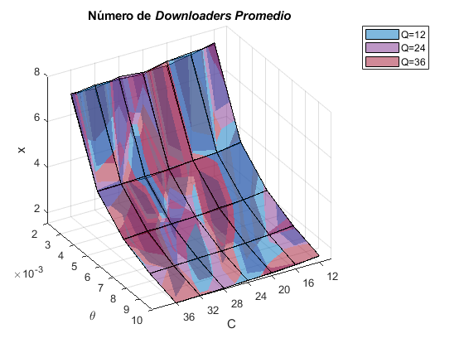
3 D para 3 valores de Q

